Slide 1
Knowledge 与 RAG
知识检索、上下文组织与来源引用
2026 年 10 月 13 日
Notes:
本课研究外部知识如何进入系统、如何被检索，以及答案如何获得证据支持。课程先以三页独立导入建立全貌，再按知识准备、查询与证据使用、Agent 控制、系统维护四部分深入。已有 Agent Loop、Memory 与工具调用基础可以直接复用。
建议讲授：1 分钟
[Sources]
[/Sources]

Slide 2
目录
沿知识处理与证据使用的流程展开
01
知识进入系统
03
Agent 如何检索
解析、切分、索引与来源
按需查询、验证与停止条件
02
检索与证据组织
04
系统设计与评估
混合召回、重排、上下文与引用
组件分工、更新与失败定位
导入：RAG 基本概念、检索与生成架构、离线建库与在线查询。
02
Notes:
目录中的四部分是四个深入讲授的主题。接下来三页是独立的课程导入，不属于第一部分：先看 RAG 基本概念，再看 RAG 总体架构，最后区分建库和查询。第一部分完整展开离线知识准备；第二部分展开在线检索和证据使用；第三部分在同一检索底座上加入 Agent 决策；第四部分讲维护和评估。
建议讲授：1 分钟
[Sources]
[/Sources]

Slide 3
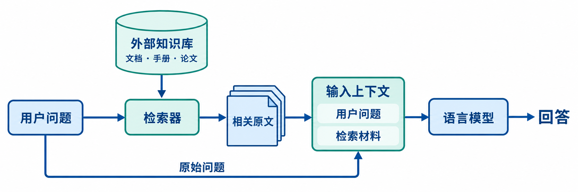
导入：RAG 的基本概念
检索增强生成：让外部知识参与当前回答
Retrieval-Augmented Generation
检索器选择相关原文；原始问题与材料共同构成模型输入。
外部知识库保存文档、手册等资料，按当前问题提供可读取的内容。
来源：RAG · NeurIPS 2020 · Fig. 1
03
Notes:
RAG 是 Retrieval-Augmented Generation，即检索增强生成。根据当前问题，从模型外部的知识库取得相关材料，再让语言模型结合问题和材料生成回答。
读图顺序：用户问题进入检索器；检索器从外部知识库选出相关原文；相关材料进入输入上下文。图底部的支路把原始问题也送进上下文，所以生成模型同时知道用户在问什么、有哪些材料可用。
图是教学示意，强调信息流，未展开向量、切分、重排或多次检索。知识库内容位于模型外部，更新资料与重新训练生成模型是不同的操作。检索得到相关材料并不能保证回答正确，后面将分别讲证据组织与引用支持。
下一页把这张简化图对应到原论文的 Retriever 与 Generator，再以离线建库和在线查询拆解工程流程。配图使用内置 imagegen 生成，定义与页面说明为可编辑文字。
建议讲授：3 分钟
[Sources]
RAG · NeurIPS 2020 · Fig. 1
https://arxiv.org/abs/2005.11401
[/Sources]

Slide 4
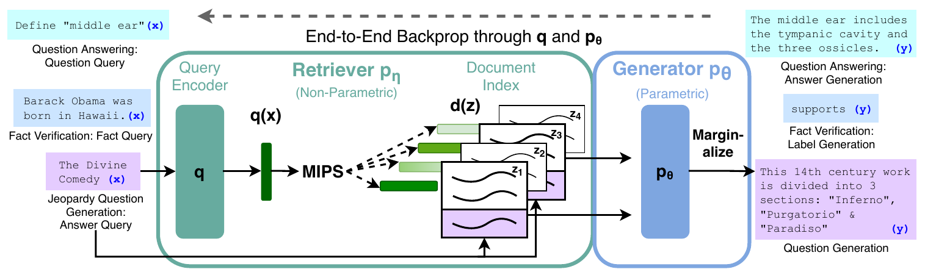
导入：RAG 的检索与生成架构
查询找到候选证据，生成器同时读取问题与证据
① 查询与文档向量
② 结合问题生成
③ 原论文的概率聚合
q(x) 表示问题，d(z) 表示文档。
MIPS 按内积取候选文档。
原始问题 x 与候选文档 z
共同作为生成器的输入。
按检索概率加权汇总
各文档条件下的生成概率。
顶部虚线为原论文的训练路径；先沿实线理解回答过程。
来源：RAG · NeurIPS 2020 · Fig. 1
04
Notes:
本页按实线从左向右读，不先展开训练。
1. x 是用户的原始输入，q 是 Query Encoder，q(x) 是查询向量。图左列的问答、事实核查、问题生成是三种输入任务示例，不是连续执行的三步。
2. 文档 z 预先编码为 d(z) 并保存到索引。MIPS 是 Maximum Inner Product Search，即最大内积搜索；通过向量匹配选出 top-k 候选。索引还需要让系统从候选标识取得正文。
3. 检索到的候选文档进入生成器，图底部的长实线还把原始输入 x 送给生成器。因此生成器既知道问题，也看到相应证据。候选相关不等于结论已经正确。
4. Marginalize 指原论文把文档当作潜变量，按照检索概率对各文档条件下的生成概率求和。RAG-Sequence 在序列层面处理，RAG-Token 在逐 token 层面处理。本课不在此推导公式，也不把它解释成对几段答案做文字摘要。
5. 顶部虚线是训练时的反向传播。原论文联合微调查询编码器和 BART 生成器，文档编码器及索引保持固定。图中的 Non-Parametric 指外部可检索记忆，检索器本身仍含可训练的查询编码器。
6. 后续采用模块化 RAG 的工程视角：检索、重排和生成组件可以独立选型，不必复现原论文的联合训练或概率聚合。下一页把整条链路进一步分成提前建库和在线查询。
建议讲授：3 分钟
[Sources]
RAG · NeurIPS 2020 · Fig. 1
https://arxiv.org/abs/2005.11401
[/Sources]

Slide 5
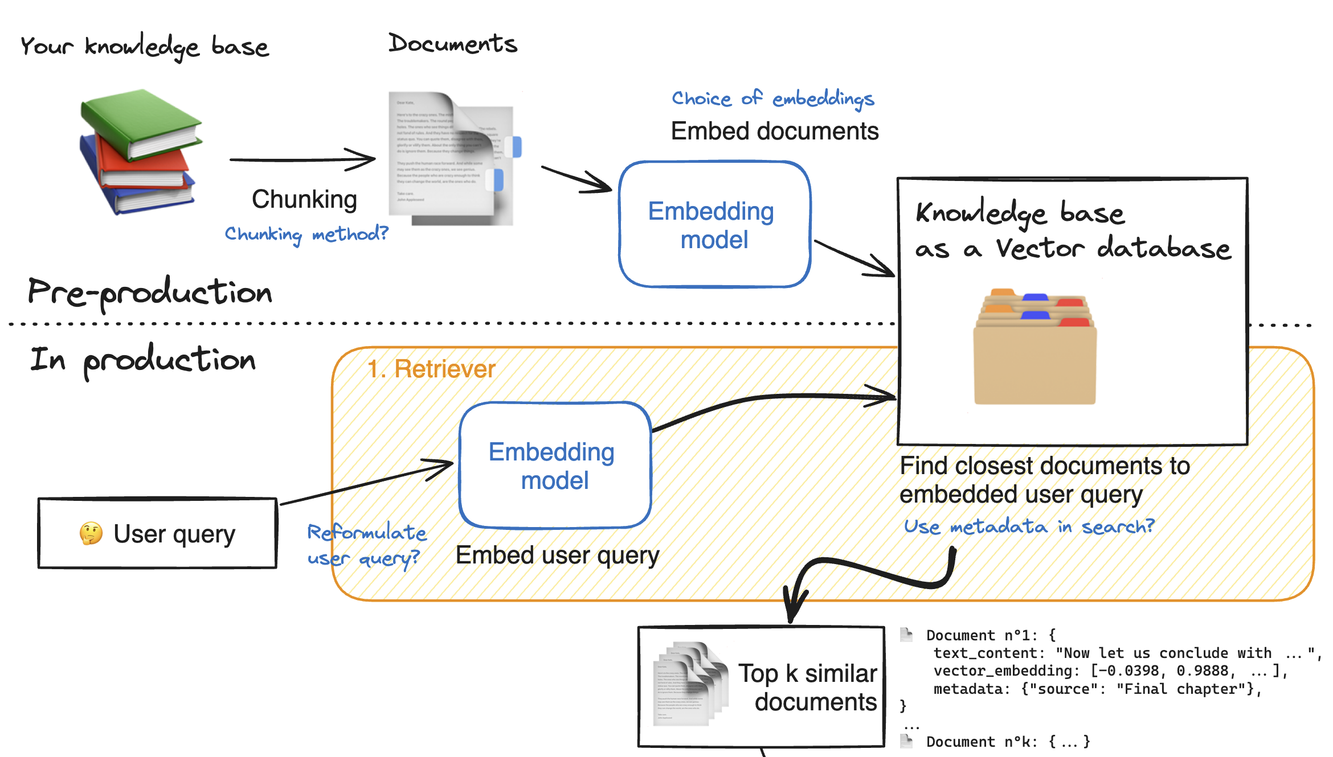
导入：离线建库与在线查询
文档可以提前处理，问题到来后再选择证据
离线：准备可检索材料
解析、切分、编码、保存索引与来源。
在线：按问题选择材料
编码查询，检索候选，再组织上下文。
接口：索引关联正文
相似向量必须能找回原文与适用范围。
原图局部：Hugging Face Advanced RAG Cookbook。
来源：Hugging Face · Advanced RAG Cookbook
05
Notes:
官方图中的虚线划开预处理和运行时。建库时文档向量可复用，不需要每次提问都重新计算。在线链路的输出是候选证据，后面仍需筛选与组织。图示用向量库作为实现示例；工程上索引和正文可以分开存储。说明所有图中的蓝色手写问题是教程作者对设计选择的提示。
过渡：总览到这里结束。下面进入第一部分，先展开图上方的知识准备链路。离线表示可在问题到来之前完成，也可以通过后台任务持续更新，不表示必须断网。
建议讲授：2 分钟
[Sources]
Hugging Face · Advanced RAG Cookbook
https://huggingface.co/learn/cookbook/en/advanced_rag
[/Sources]

Slide 6
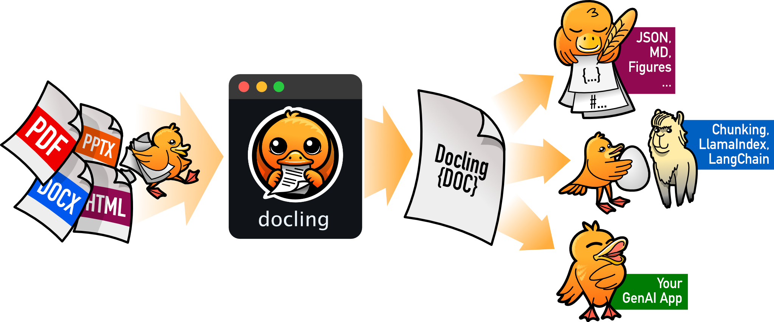
1.1 Docling 与结构化文档解析
Docling 是将文件转成结构化表示的开源文档处理工具
解析中需要识别什么
页面阅读顺序与标题层级
表格的行列关系和图注
正文在原文件中的位置
DoclingDocument 的输出内容
内容项 | 组织关系 | 原文位置
段落、标题、表格、图片 | 章节、父子节点、阅读顺序 | 页码、位置区域、来源信息
结构化表示供切分与核查使用，也可导出 Markdown 或 JSON。
来源：Docling · 官方项目；Docling · 文档表示
06
Notes:
Docling 是开源文档处理工具，不是向量数据库或回答问题的生成器。本页定位它在建库流程中的职责：把源文件解析成适合下游处理的表示。
读图：左侧 PDF、Word、PPT、HTML 等是输入；中间的 Docling Document 是统一中间表示；右侧可以导出 Markdown、JSON，或接入切分器和应用框架。不同格式和管线会采用不同处理方式，不能把所有输入都理解为经过同一种 OCR。
对于复杂 PDF，字符提取只回答“写了什么”，版面和结构分析还要判断“哪些内容属于同一段、哪个标题统领哪些内容、哪个表头对应哪一列”。扫描页可能需要 OCR；表格需要恢复单元格关系。
DoclingDocument 能表示文本、表格、图片以及章节树，支持保存来源及可用的页码和区域信息。具体位置字段能否获得取决于输入和处理结果，不能保证任意文件都完整。输出为 Markdown 更容易阅读，结构化 JSON 更适合保留节点关系与程序检查。
此处介绍官方能力，没有对课程资料宣称准确率。下一页用一个解析失真的例子说明：下游真正使用的是这些输出，而非我们眼中完整的原始 PDF。
建议讲授：3 分钟
[Sources]
Docling · 官方项目
https://github.com/docling-project/docling
Docling · 文档表示
https://docling-project.github.io/docling/concepts/docling_document/
[/Sources]

Slide 7
1.1 解析错误如何影响证据
表头、对应关系和条件丢失后，命中文本也可能误用
原始表格（示例）
项目 | 标准版 | 增强版
健身补贴 | 不包含 | 包含，仅限转正员工
保留结构的解析
丢失对应关系与条件
项目：健身补贴
标准版：不包含
增强版：包含，仅限转正员工
健身补贴 不包含 包含
命中项目名称，仍无法可靠判断
哪个方案包含、适用于谁。
修复入口：对照原文检查解析结果，必要时重新解析。
来源：Docling · 文档表示
07
Notes:
这是人工构造的教学对照，右侧不是 Docling 的实际运行结果。先看原始表格：列标题决定标准版与增强版的归属，单元格中的条件决定适用对象。保留结构的表示能将项目、方案和条件关联起来。失败表示丢失了表头与限定条件，只保留一些字符。
假设查询“增强版是否含健身补贴”，Embedding 仍可能因为项目名称相同而命中这段损坏的文本，重排器也可能认为它相关。但相关性无法证明方案对应关系已经恢复。若关键信息从未进入索引，后续检索和重排无法仅凭该索引可靠恢复，需要回到原文件、重新解析，或使用保留原图的读取路径。
因此本页的设计含义是把解析结果作为可检查的中间产物，检查阅读顺序、表头与单元格绑定、条件和例外是否保留。下一页在已经正确解析的内容上讨论切分，区分“原文解析丢失”与“切分边界丢失”。
建议讲授：2 分钟
[Sources]
Docling · 文档表示
https://docling-project.github.io/docling/concepts/docling_document/
[/Sources]

Slide 8
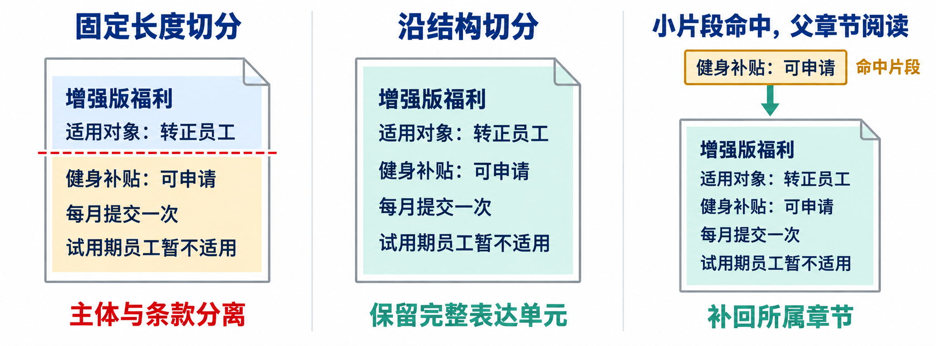
1.2 切分与检索粒度
切分边界应尽量保留主体、条件与例外
重叠可缓解局部边界问题，也会增加冗余；检索与阅读可采用不同粒度。
来源：Azure AI Search · Chunking
08
Notes:
先说明解析和切分的区别：上一页讨论是否正确读出原文，这一页假设正文和结构已读出，决定哪些内容组成独立检索单位。图中文字和固定切分位置为教学设定，不是某个分词器的实际 token 边界。
左侧固定长度切分把标题与适用对象放在前块，具体条款放在后块。后块虽然保留了一条例外，仍丢了方案主体，独立命中时容易缺少语境。中间沿结构切分把完整表达单元保留下来，但过长章节仍需要继续细分，没有统一最优 chunk size。右侧把检索与阅读分开：先命中较小片段，再根据 parent_id 或位置取回所属章节，让模型理解条件和例外。
相邻片段的 overlap 可以减少恰好落在边界处的信息损失，但增加重复，也未必恢复远处的主体与时间。选粒度要检查代表性问题所需的证据是否能被定位并完整送入上下文。
下一页继续落实片段的记录结构：除了正文，还要保存来源、位置、版本以及父章节关系。
建议讲授：3 分钟
[Sources]
Azure AI Search · Chunking
https://learn.microsoft.com/en-us/azure/search/vector-search-how-to-chunk-documents
[/Sources]

Slide 9
1.3 片段记录与来源管理
每个片段同时保存正文、定位信息与适用范围
一条可追踪的片段记录
检索时筛选
字段 | 教学示例
chunk_id | guide-v2-s3-c04
text | 配置项说明与使用条件
source / location | migration-guide.md / 第 3 节
version / scope | v2 / 当前项目
parent_id | guide-v2-s3
按版本、项目及访问范围
选择适用的候选材料。
回答时回查
通过稳定标识返回原文，
保留章节、页码或位置。
parent_id 还能连接命中片段与父章节。
来源：Azure AI Search · Chunking；Amazon Bedrock · Retrieval and citations；LlamaIndex · CitationQueryEngine
09
Notes:
字段是教学设计，不是某一框架的固定标准。chunk_id 唯一标识一段内容；text 保存正文；source 和 location 指向原文件与位置；version 和 scope 规定适用范围；parent_id 为补回父章节提供联系。元数据应尽可能来自可信的文档信息和处理过程。
这些信息需要在知识进入系统时保留下来，后续查询才有条件执行筛选和回查。访问范围由应用及检索层落实，不能单靠生成模型自行决定。版本过滤也应尽早考虑。
保留来源对象只是支持引用的基础，来源是否真的支持答案要在第二部分进一步检查。下一页讲准备好的片段如何转为可用于相似搜索的向量。
建议讲授：2 分钟
[Sources]
Azure AI Search · Chunking
https://learn.microsoft.com/en-us/azure/search/vector-search-how-to-chunk-documents
Amazon Bedrock · Retrieval and citations
https://docs.aws.amazon.com/bedrock/latest/userguide/kb-test-retrieve-generate.html
LlamaIndex · CitationQueryEngine
https://developers.llamaindex.ai/python/examples/query_engine/citation_query_engine/
[/Sources]

Slide 10
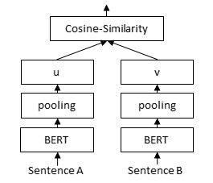
1.4 查询与文档的向量表示
分别编码允许文档向量预先计算、供多次查询复用
两条编码路径
查询表达信息需求，片段提供候选答案。
二者输出到相互匹配的向量空间。
参数可以共享，也可以分开
同一模型可分别编码查询和文档。
DPR 则使用两个独立的 BERT 网络。
计算分离的意义
文档侧提前编码；新问题到来后，
计算查询向量并搜索已有文档向量。
Sentence A：查询
Sentence B：片段
“双编码器”指分别编码的结构，不要求使用两种不同的模型。
来源：Sentence Transformers · Semantic Search；DPR · EMNLP 2020 · §3
10
Notes:
这页承接已准备好的片段记录，解释如何让问题与片段进行向量匹配。
先读图的底部：Sentence A 对应用户查询，Sentence B 对应文档片段；各自经过编码和 pooling 得到向量 u、v，再计算相似度。图中采用 cosine similarity，DPR 原论文采用内积，两者应按模型训练方式和配置使用。
“两条路径”不意味着必须装两个不同型号的模型。同一个 Sentence Transformer 可以在查询侧和文档侧共享参数，分别调用 encode_query 与 encode_document；有些模型使用不同角色提示或模块。DPR 具体实现用了两个独立的 BERT-base 网络，架构相同、参数可分别训练，用相关问题与段落学习匹配。
为什么存在不同角色：查询通常短且表达需求，段落通常较长且提供陈述，因此匹配目标是问题与可回答它的证据，不只是寻找同义句。
真正支持大规模检索的结构特点是计算可分离：文档向量不依赖未来的具体查询，可以提前计算并复用。新查询只需要计算查询向量，再做向量搜索。后面 Cross-encoder 会联合读取问题与候选，因此不能这样缓存所有问题与文档的配对结果。
两侧必须使用相匹配的表示配置；两个任意模型即使维度相同，也不能假设输出空间兼容。相似度不是答案正确概率。下一页把向量放入索引，并说明搜索结果如何返回正文。
建议讲授：3 分钟
[Sources]
Sentence Transformers · Semantic Search
https://sbert.net/examples/sentence_transformer/applications/semantic-search/README.html
DPR · EMNLP 2020 · §3
https://aclanthology.org/2020.emnlp-main.550/
[/Sources]

Slide 11
1.4 向量索引与正文关联
索引返回候选标识，应用据此取得正文和来源
文档侧提前准备
chunk_id | 向量表示 | 关联正文与元数据
c017 | v₁₇ | 原文片段、source、version、parent_id
c042 | v₄₂ | 原文片段、source、version、parent_id
查询时发生什么
索引的职责与取舍
计算查询向量，搜索近邻，
用返回的 chunk_id 取得候选证据。
FAISS 等负责高效相似搜索。
近似索引在速度与召回间取舍。
表示模型决定如何匹配，索引实现决定如何搜索。
来源：FAISS · 官方项目；DPR · EMNLP 2020 · §3
11
Notes:
本页表格是数据关系示意，v17 和 v42 只是向量符号，不是实测数值或模型参数。chunk_id 把向量和正文、来源等字段连接起来，物理存储可以在同一个系统，也可以分别维护索引和文档库。
查询流程：查询编码器产生向量，搜索服务执行向量比较，返回候选标识及分数，应用读取对应文本和元数据，再交给后续筛选与上下文组织。元数据过滤的具体执行位置依赖检索系统，语义上应保证候选满足权限和范围约束。
FAISS 是高效相似搜索和聚类库，并不是完整的知识管理系统。小库可采用精确搜索，大库可用近似索引降低开销，但可能漏掉部分候选。Embedding 改变了表示空间，索引参数改变的是搜索方式，二者应分别检查。
到这里基础建库链路已完整。最后两页仍处于第一部分，以 Contextual Retrieval 说明一种可选的建库改进：当片段自身缺少背景时，应该怎样改进入索引的文本。
建议讲授：2 分钟
[Sources]
FAISS · 官方项目
https://github.com/facebookresearch/faiss
DPR · EMNLP 2020 · §3
https://aclanthology.org/2020.emnlp-main.550/
[/Sources]

Slide 12
1.5 Contextual Retrieval：片段丢了语境
孤立片段可能丢失主体与时间
原文中的短片段
查询中的限定信息
该公司的收入比上一季度
增长了 3%。
ACME 公司在 2023 年
第二季度的收入增长如何？
建索引前补充片段背景
把“公司、期间、文档主题”等局部背景附到片段前，
让语义检索与关键词检索都能利用这些线索。
Anthropic 官方示例的中文释义；ACME 与 3% 为该例中的设定。
来源：Anthropic · Contextual Retrieval
12
Notes:
基础建库已讲清，这里讨论片段表示的一种进阶设计。这是 Anthropic 官方文章中的教学例子，中文为释义。主体和时间在完整文件中存在，但切分之后没有出现在这一块里。只增加几个重叠 token 未必能解决跨页信息丢失。Contextual Retrieval 的切入点是改变入索引的文本表示，而不是在回答后补一段解释。下一页讲整篇文档和片段如何一起参与背景生成。
同义表达可以靠语义匹配处理，但片段缺失主体和时间属于信息缺口。页面的财报例子保留论文/官方文章的原始情境，便于区分方法本身和课程教学示例。
建议讲授：2 分钟
[Sources]
Anthropic · Contextual Retrieval
https://www.anthropic.com/engineering/contextual-retrieval
[/Sources]

Slide 13
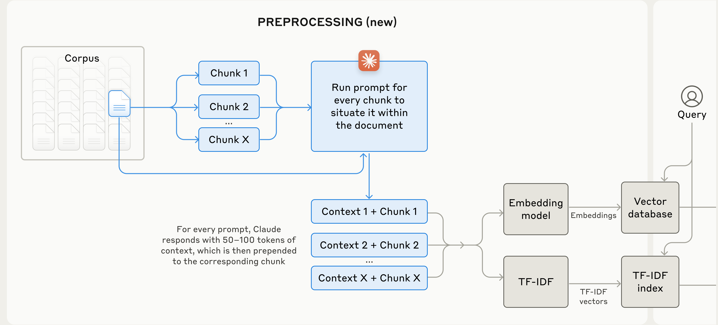
1.5 Contextual Retrieval：预处理架构
编码前补充背景，再建立语义与词项索引
新加入的处理
逐片段生成背景，
与原片段一起建立
语义和词项索引。
相应的代价
增加建库成本；
生成的背景也需要
能够核查。
来源：Anthropic · Contextual Retrieval
13
Notes:
沿蓝色新增路径读图：完整文档提供语境，Chunk 提供要定位的局部内容，模型生成片段专属背景，背景与原片段连接后进入两种索引。它不同于给每个片段机械附加相同的文档摘要。设计时应区分补充背景与原文，避免把模型推断变成伪证据；更新原文后也应刷新有关的背景和索引。图中 token 范围是原文实现设置，不是本课要求。
本方法发生在建库阶段：背景与原片段组合后重新编码、建索引。图中词项索引提供另一种基于字面线索的访问路径，下一部分再解释 BM25 和两路召回如何配合。到这里第一部分结束，接下来转到问题到来后的在线检索。
建议讲授：3 分钟
[Sources]
Anthropic · Contextual Retrieval
https://www.anthropic.com/engineering/contextual-retrieval
[/Sources]

Slide 14
2.1 关键词检索与语义检索
向量检索之外，为什么还需要关键词检索？
语义检索：匹配含义
关键词检索：匹配词项
把问题与片段编码为向量，
连接不同措辞表达的相关内容。
依据词项的出现与分布进行排序，
适合错误码、函数名等精确线索。
BM25 是什么？
BM25（Best Matching 25）是常用的关键词相关性评分方法。
综合词频、词项稀有程度和文档长度；词频贡献逐渐饱和。
例如检索 TS-999：
语义检索可能找到通用故障说明，关键词检索可利用该编号，优先匹配包含它的文档。
两种方法提供互补线索，效果仍取决于语料、分词和查询。
来源：Anthropic · Contextual Retrieval；Azure AI Search · Hybrid search
14
Notes:
本页先点明问题：有了向量检索，为什么还需要关键词检索？语义匹配擅长连接不同表达，词项匹配保留精确标识。TS-999 来自 Anthropic 的教学例，不是实际报错诊断，也不代表任何向量模型必然失败。
BM25（Best Matching 25）是常用的词项相关性评分方法。它根据词频、逆文档频率与文档长度排序。词频增加会提高贡献，但贡献逐渐饱和；在全库中稀有的词往往更有区分力；长度校正避免仅因文档很长就获得过高分数。
实际是否匹配到完整标识，还取决于分词和索引设置。这里说明能力互补，不把任何一路描述成普遍更好。下一页把两种匹配能力组成并行检索架构。
建议讲授：2 分钟
[Sources]
Anthropic · Contextual Retrieval
https://www.anthropic.com/engineering/contextual-retrieval
Azure AI Search · Hybrid search
https://learn.microsoft.com/en-us/azure/search/hybrid-search-overview
[/Sources]

Slide 15
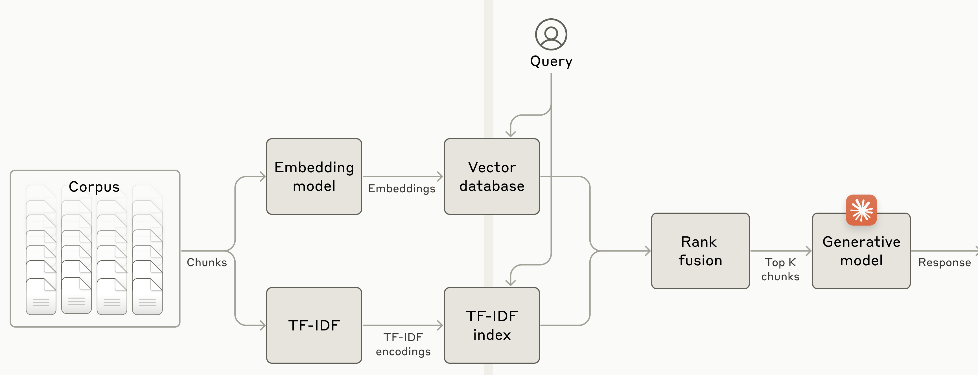
2.1 混合召回的并行路径
同一批片段建立两套索引，同一问题获得两路候选
建库：同一批片段建立向量与词项索引。查询：同一问题得到两份有序候选列表。
Rank fusion 融合排名，再按片段标识合并、去重，选出后续使用的材料。
TF-IDF：词频—逆文档频率
本篇越常见、全库越稀有的词，权重通常越高。
来源：Anthropic · Contextual Retrieval；Azure AI Search · Hybrid search
15
Notes:
图从左向右读：同一批文档片段建立两套检索表示，一套为向量索引，一套为词项索引。查询时，同一个问题分别进入两路检索，产生两份有序候选列表。Rank fusion 融合列表中的排名，再按片段标识合并去重，选择后续材料。查询侧也需要生成查询向量，原图省略了这一细节。
TF-IDF 是 Term Frequency–Inverse Document Frequency，中文为词频—逆文档频率。直觉是词在本篇常见但在全库稀有时更有区分力；具体实现会采用对数、归一化等处理。BM25 同样利用词频与稀有程度，并加入词频饱和和长度校正。原图用 TF-IDF 标识词项路径，配套文章用 BM25 说明召回，不把二者等同。
两路应使用一致的项目、版本及访问范围，重复候选不能重复占用上下文。下一页解释不同分数尺度下如何用 RRF 融合名次。
建议讲授：2 分钟
[Sources]
Anthropic · Contextual Retrieval
https://www.anthropic.com/engineering/contextual-retrieval
Azure AI Search · Hybrid search
https://learn.microsoft.com/en-us/azure/search/hybrid-search-overview
[/Sources]

Slide 16
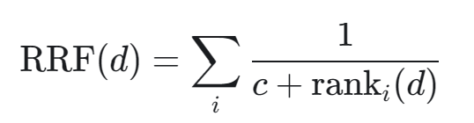
2.1 RRF：按名次融合结果
各路分数尺度不同，可以先比较排序位置
rank 从 1 开始；c 为平滑常数；未出现在某一路时，该路贡献为 0。
候选 | 关键词名次 | 向量名次 | RRF（示例 c = 60）
A | 1 | 8 | 1/61 + 1/68 ≈ 0.03110
B | 3 | 2 | 1/63 + 1/62 ≈ 0.03200
B 略高于 A：两路靠前的候选可以获得更稳定的贡献。
来源：Azure AI Search · RRF
16
Notes:
教学例：A 在关键词结果排第 1、向量结果排第 8，RRF=1/61+1/68≈0.03110；B 分别排第 3 和第 2，RRF≈0.03200，因此 B 更靠前。常数 c=60 仅用于演算。RRF 根据名次累加，不重新阅读文档文本，也不判断事实正确。c 与最终返回条数 k 是不同参数。两路同时靠前的旧版本资料仍可能不适用，所以版本筛选与融合各有职责。
建议讲授：3 分钟
[Sources]
Azure AI Search · RRF
https://learn.microsoft.com/en-us/azure/search/hybrid-search-ranking
[/Sources]

Slide 17
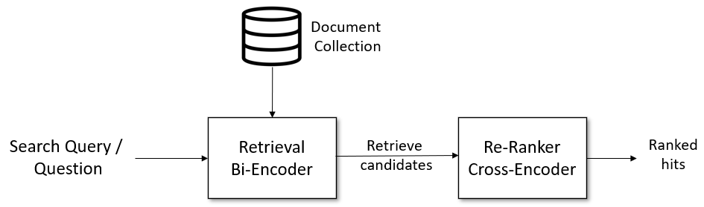
2.2 两阶段检索：召回与重排
把计算资源分配给不同规模的候选集合
第一阶段：召回，尽量减少遗漏
第二阶段：重排，细判相关性
面向大规模文档库，以较低成本
找到可能有用的候选。
可采用向量检索或混合检索。
面向较小的候选集合，联合读取
问题与片段，更细致地判断二者关系。
再选出适合进入生成上下文的材料。
对全库使用低成本匹配，对少量候选投入更高的判断成本。
来源：Sentence Transformers · Retrieve & Re-Rank
17
Notes:
本页解释两阶段的目的：在检索覆盖、判断精度和计算成本之间分配资源。召回面向大规模文档库，以较低成本找到可能相关的候选，尽量减少遗漏。重排面向较小集合，更细致地判断问题与片段的关系。
图左侧第一阶段是 Bi-encoder，也可换成前面讲的混合检索。图右侧是 Cross-encoder。与 RRF 区别：RRF 处理已有名次，Cross-encoder 重新读取问题和候选文本。第一阶段的文档表示可提前计算，第二阶段的配对评分依赖具体问题。
重排相关性不是事实真实性或引用支持性。保留召回结果和重排结果，有助于定位关键证据在哪一步被遗漏。下一页展开联合编码与 N、k 的预算分工。
建议讲授：2 分钟
[Sources]
Sentence Transformers · Retrieve & Re-Rank
https://sbert.net/examples/sentence_transformer/applications/retrieve_rerank/README.html
[/Sources]

Slide 18
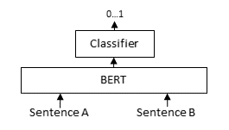
2.2 Cross-encoder 与候选预算
问题与候选片段共同输入，逐对判断相关性
联合输入：问题与候选片段
配对评分依赖当前问题
联合输入允许问题与片段中的词直接交互，
得到针对这一对输入的相关性分数。
问题变化后需重新评分，无法提前计算并复用所有配对结果。
候选数 N 与上下文数 k
N：送去重排的候选数，影响证据覆盖与重排成本。
k：最终送入生成的片段数，影响输入长度、冗余与生成成本。
Sentence A：用户问题
Sentence B：候选片段
证据未进入候选集合，重排器就无法找回；更强的重排模型不能修复召回遗漏。
来源：Sentence Transformers · Retrieve & Re-Rank
18
Notes:
左图 Sentence A 对应用户问题，Sentence B 对应候选片段。两者一起输入 Transformer，内部注意力能够建立跨问题和片段的词语关系，然后输出配对相关性分数。图中的 BERT 加分类器是一种示意实现，不限定所有重排器必须使用这一模型。
与双编码器比较：双编码器可提前计算不依赖具体查询的文档向量；Cross-encoder 的评分依赖问题和片段这一对输入，问题改变就需要重新计算，无法预先缓存所有未来问题与文档的配对结果。
N 是送去重排的候选数，影响证据覆盖范围和重排计算成本。k 是最终进入生成上下文的片段数，影响输入长度、冗余和生成成本。增加 N 与增加 k 的成本发生在不同位置，应分别控制。
没有进入候选集合的证据，重排器没有机会找回，所以更强的重排模型不能自动修复召回遗漏。只扩大 k 也不一定补全关键条件，有时应回到父章节或相邻段落。下一页把各环节放回组合架构。
建议讲授：3 分钟
[Sources]
Sentence Transformers · Retrieve & Re-Rank
https://sbert.net/examples/sentence_transformer/applications/retrieve_rerank/README.html
[/Sources]

Slide 19
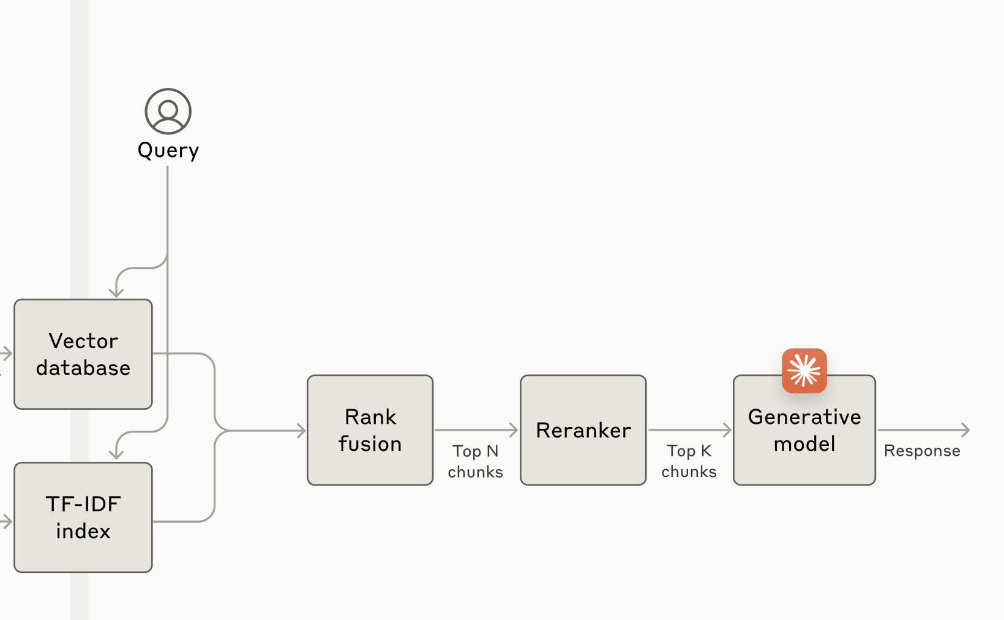
2.2 组合方案中的职责分工
补语境、融合召回和重排作用于不同位置
建库时补语境
改变片段的可检索表示。
两路召回与融合
降低单一路线的遗漏。
重排后送入生成
在有限预算内保留
更有用的候选证据。
Anthropic Combined 架构图局部；图中 N 为重排前候选数，k 为最终上下文数量。
来源：Anthropic · Contextual Retrieval；Sentence Transformers · Retrieve & Re-Rank
19
Notes:
前面的分步讲解到这里汇合为同一架构：离线改进表示，在线召回、融合、重排。这里只标明职责位置，不重新讲一次预处理。这一页把已学机制放回同一条链路。原图左侧预处理已在前面讲过，此处只放大在线部分，辨认 Rank fusion、Top N、Reranker、Top K 与生成模型的位置。三个改进不互相替代；上线时可逐项加入并检查增益和成本。不要把某个组合的公开实验数值直接当作本班项目预期。
建议讲授：1 分钟
[Sources]
Anthropic · Contextual Retrieval
https://www.anthropic.com/engineering/contextual-retrieval
Sentence Transformers · Retrieve & Re-Rank
https://sbert.net/examples/sentence_transformer/applications/retrieve_rerank/README.html
[/Sources]

Slide 20
2.3 RAPTOR：整体性问题与多层表示
回答整体性问题，需要覆盖多个片段的内容表示
局部片段的覆盖缺口
RAPTOR 的结构设计
每个片段可能相关，却只包含局部事实。
整体主题、跨段联系或完整过程，
往往分散在多个片段中。
保留原始片段，并逐层建立摘要节点。
检索既能获得局部细节，
也能找到较大范围的概括。
内容层次 | 表示什么 | 适合提供什么
原文片段 | 具体事实、条件与表述 | 局部细节与原始依据
中间摘要 | 一组相关片段的共同内容 | 跨段联系与局部概括
高层摘要 | 更大范围的信息 | 整体主题与综合概括
多层表示扩展检索粒度；摘要可能省略细节，原文仍需保留。
来源：RAPTOR · ICLR 2024
20
Notes:
前面的混合召回与重排主要改变局部片段被选中的机会及顺序。本页引入另一个设计维度：知识库是否包含适合整体性问题的内容表示。即便多个局部片段分别相关，也可能缺少覆盖全局的主题、过程和跨段联系。
RAPTOR 保留原始片段，同时聚合生成中间和高层摘要，并将这些节点一起纳入可检索知识。表格是教学层次说明，不表示每个数据集恰好有三层，也不保证摘要完整保留因果或细节。下一页解释多层结构怎样构建，再下一页解释怎样查询。
本页以架构问题直接引入，不再使用灰姑娘故事。局部参数或精确事实仍应优先保留原文依据，整体问题可以利用摘要组织跨段信息。
建议讲授：2 分钟
[Sources]
RAPTOR · ICLR 2024
https://arxiv.org/abs/2401.18059
[/Sources]

Slide 21
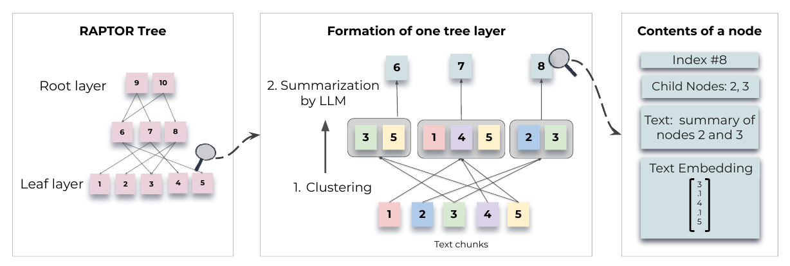
2.3 RAPTOR：递归构建多层摘要
按语义聚类并生成摘要，再对摘要重复这一过程
① 按语义聚类
② 生成摘要并递归
③ 保留节点关系
相关片段归为一组。
同一片段可属于多组，
参与不同主题的摘要。
对每组生成摘要，再编码。
重复聚类与总结，逐层形成
覆盖更大范围的摘要。
节点保留文本、向量与子节点。
检索命中摘要后，可沿关系
追溯底层原文。
摘要生成增加构建成本，也可能丢失细节；核查时仍需追溯原文。
来源：RAPTOR · ICLR 2024；RAPTOR · 作者实现
21
Notes:
先读中间面板，再读左侧结构和右侧节点。中间底部 1—5 是原始片段，它们先编码并按语义聚类，之后由 LLM 为每组生成摘要。例如节点 8 总结片段 2 和 3。摘要重新编码，继续聚类与总结，形成左侧由细到粗的层级。
软聚类允许片段参与多个分组，图中的片段 3 和 5 出现在多个组里。因此分组不是简单按文档相邻顺序合并，也不要求每个叶子只有一个上层归属。原方法采用 UMAP 降维与 GMM 软聚类，本课重点是结构，不在本页展开算法推导。
右侧节点保存编号、文本、子节点与向量。文本可作为检索或阅读内容，向量支持相似搜索，子节点关系有助于向下追溯原始依据。摘要生成增加成本，也可能省略或扭曲信息，因此保留原文及关系十分重要。
本页讲的是跨粒度查询依赖的建库结构，下一页立即比较两种查询策略。
建议讲授：3 分钟
[Sources]
RAPTOR · ICLR 2024
https://arxiv.org/abs/2401.18059
RAPTOR · 作者实现
https://github.com/parthsarthi03/raptor
[/Sources]

Slide 22
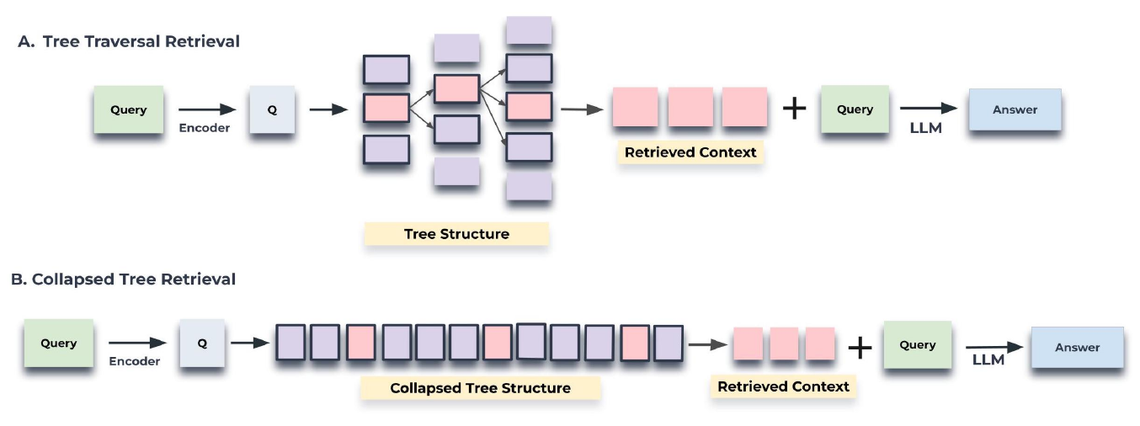
2.3 RAPTOR：两种查询策略
层级结构既可逐层搜索，也可让各层节点共同参与检索
逐层查询 Tree traversal
先选相关的高层节点，
再只在其子节点中继续搜索。
早期选择会限制后续搜索范围。
全层检索 Collapsed tree
各层节点共同参与相似度排序，
让摘要和原文片段同时被检索。
按 token 预算组织最终上下文。
结构与查询可以分别设计
拉平的是检索集合，仍可保留父子关系；原文更新后还需维护关联摘要。
来源：RAPTOR · ICLR 2024
22
Notes:
上图 Tree traversal 从高层节点开始按查询相似度选出 top-k，再在已选节点的子节点中继续搜索，可收集不同层次的选中节点进入上下文。从结构上看，早期选择会限制后续可探索的分支，这是工程上的取舍分析。
下图 Collapsed tree 让所有层次节点进入统一检索集合，摘要与原文片段都可以按查询相似度被选中，并受最终 token 预算约束。这里拉平的是查询集合，不要求删除原来的父子关系。
论文主要实验采用 collapsed tree，其实验比较不代表所有语料上都必然优于逐层查询。构建摘要需要成本，原文变动后可能需要更新关联摘要；命中摘要后仍需能追溯原文。
这三页已经完成问题、结构、查询策略的连续解释。下一页转到选出的材料如何进入生成上下文。
建议讲授：2 分钟
[Sources]
RAPTOR · ICLR 2024
https://arxiv.org/abs/2401.18059
[/Sources]

Slide 23
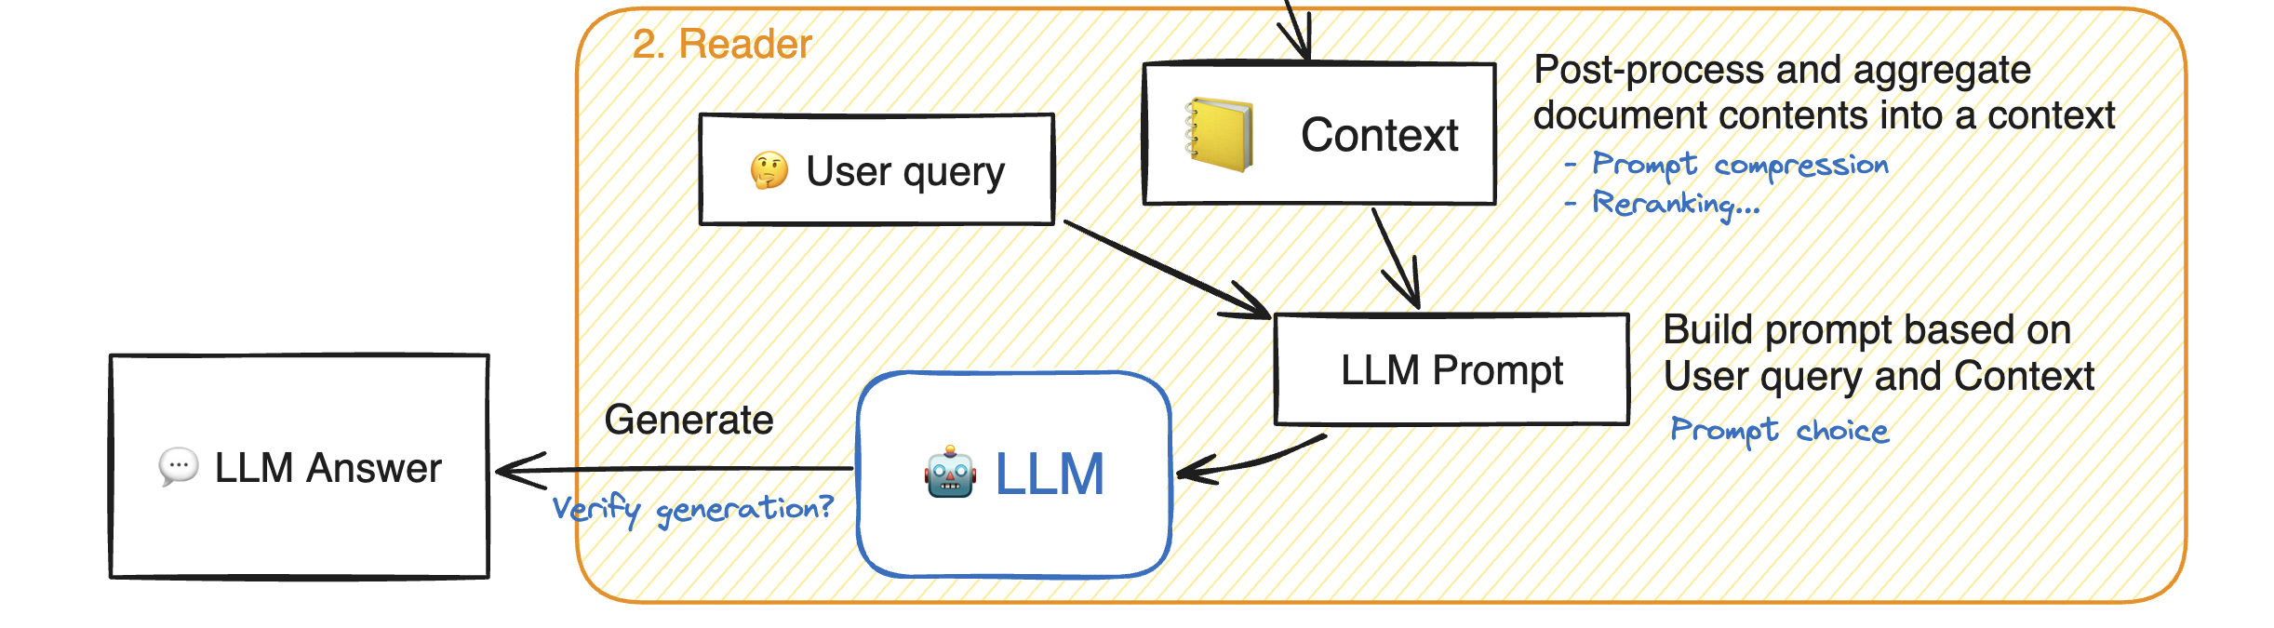
2.4 上下文组织
检索输出还需要转化为可读、可核对的证据
去掉重复
补全必要条件
保留来源标识
预留输出空间
来源：Hugging Face · Advanced RAG Cookbook；LlamaIndex · CitationQueryEngine
23
Notes:
候选已经通过检索与排序选出。接下来关注候选如何进入模型上下文，并检查答案是否真正使用了它们。先看 Context，再看 LLM Prompt：模型读取的是实际送入提示词的内容，未进入上下文的候选不会被自动利用。选择证据时避免多个重复片段挤掉互补证据；保留定义、约束、例外和来源编号。token 预算要分配给任务指令、用户问题、证据以及输出。外部材料是供判断的证据，不自动成为新的任务指令。本课不展开提示词安全专题。
建议讲授：3 分钟
[Sources]
Hugging Face · Advanced RAG Cookbook
https://huggingface.co/learn/cookbook/en/advanced_rag
LlamaIndex · CitationQueryEngine
https://developers.llamaindex.ai/python/examples/query_engine/citation_query_engine/
[/Sources]

Slide 24
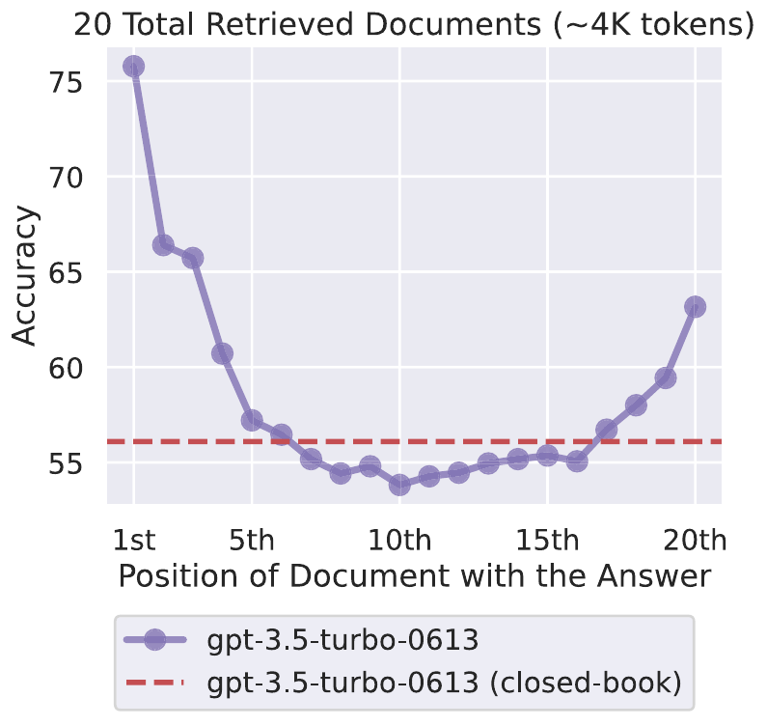
2.4 Lost in the Middle：证据位置的影响
窗口容纳了材料，仍要检查模型能否有效使用
实验控制了什么
保留问题与文档集合，
移动包含答案的文档位置。
这张曲线说明什么
在所测模型与任务中，
关键证据放在中间时表现下降。
对系统设计的启发
测试位置、噪声与上下文长度，
不能只看窗口上限。
原图实验模型：gpt-3.5-turbo-0613；不将该曲线外推为所有模型的固定规律。
来源：Lost in the Middle · TACL 2024 · Fig. 1
24
Notes:
横轴是含答案文档在 20 份检索文档中的位置，纵轴为问答准确率。图中是 GPT-3.5-Turbo-0613，在约 4k token 的实验上下文中出现 U 形；红虚线为不提供文档的基线。这是论文具体模型和任务的证据，不是所有新模型都会出现相同幅度的结论。检索质量和模型利用上下文的能力应分开检查。
建议讲授：3 分钟
[Sources]
Lost in the Middle · TACL 2024 · Fig. 1
https://aclanthology.org/2024.tacl-1.9/
[/Sources]

Slide 25
2.5 引用粒度与来源定位
让用户核对依据：检索保留语境，引用定位具体原文
检索粒度：保留上下文
引用粒度：定位具体依据
较大的片段保留前后条件与语境，
供模型理解问题相关内容。
更细的来源片段便于定位、核对，
与回答中的具体陈述对应。
LlamaIndex 官方示例 | 粒度设置 | 用途
检索 3 个原始节点 | 原节点大小 1024 | 保留较大范围的语境
细分为 6 个来源节点 | 引用片段大小 512 | 提供更细的原文定位
回答中的 [1]、[2] 对应来源节点，可通过 source_nodes 查看原文。
来源定位回答“依据在哪里”；下一步检查“它是否支持这句结论”。
来源：LlamaIndex · CitationQueryEngine；Amazon Bedrock · Retrieval and citations
25
Notes:
本页开始关注用户怎样核对回答的依据。检索节点可以较大，以保留语境和条件；用于引用的来源片段可以更细，以便把回答中的具体陈述定位到原文。因此检索粒度与引用粒度可以分别设置，并非粒度越大或越小越好。
LlamaIndex CitationQueryEngine 官方示例使用 Paul Graham 文章：先召回 3 个原始 1024 大小的节点，再按 512 的引用粒度细分，示例运行中得到 6 个 source_nodes。分片数量取决于文本和切分过程，不是固定二倍，也不意味着回答实际使用全部 6 个来源。
回答的 [1]、[2] 与返回的来源节点对应，通过 source_nodes 可检查具体文本；来源编号从 1 开始，程序数组从 0 开始。工程上还需保留来源文件和位置。
来源存在且能定位，只证明能够找到依据对象，还未证明它支持整句结论。下一页用 ALCE 解释陈述与引用的支持性。
建议讲授：2 分钟
[Sources]
LlamaIndex · CitationQueryEngine
https://developers.llamaindex.ai/python/examples/query_engine/citation_query_engine/
Amazon Bedrock · Retrieval and citations
https://docs.aws.amazon.com/bedrock/latest/userguide/kb-test-retrieve-generate.html
[/Sources]

Slide 26
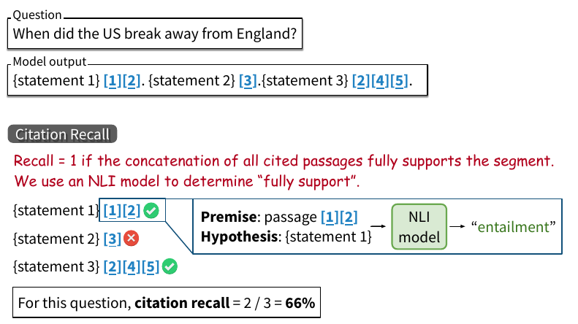
2.5 ALCE：陈述是否得到引用支持
检查回答中的每条陈述，是否有充分的引用依据
ALCE 评估带引用回答的质量。
Citation recall：陈述覆盖
把该陈述引用的材料放在一起，
判断能否充分支持这句话。
图中怎样计算
陈述 1：支持，记 1。
陈述 2：不支持，记 0。
陈述 3：支持，记 1。
Citation recall = 2/3 ≈ 66.7%
NLI（自然语言推断）用于判断
材料能否推出陈述，仍可能误判。
分母是回答中的陈述数；衡量引用支持覆盖。
来源：ALCE · EMNLP 2023 · §3.3 / Fig. 3
26
Notes:
ALCE 研究带引用的回答，并将回答正确性与引用质量分别评价。上一页定位来源，本页进一步检查引用是否支持对应陈述。
Citation recall：对回答中的每条陈述，拼接该陈述所引用的材料，检查这些材料是否共同充分支持该陈述。至少有一个引用且支持时记 1，否则记 0，再对陈述求平均。图中第一条的 [1][2] 共同支持，第二条的 [3] 不支持，第三条的 [2][4][5] 共同支持，因此为 2/3，约 66.7%。原图将百分数写成 66%，页面说明给出更准确的近似。
NLI 是自然语言推断，图中把引用材料作为 premise，把回答陈述作为 hypothesis，判断前提是否蕴含结论。判断的是能否仅凭引用材料得出陈述，不能代替对来源本身真实性的核验。
该指标的分母是回答陈述数，与知识库检索 Recall@k 的分母和含义不同，也不是单纯统计句后是否有引用编号。自动 NLI 存在误判，需结合人工抽查。下一页进一步检查整组支持的情况下，每次引用是否有用。
建议讲授：2 分钟
[Sources]
ALCE · EMNLP 2023 · §3.3 / Fig. 3
https://aclanthology.org/2023.emnlp-main.398/
[/Sources]

Slide 27
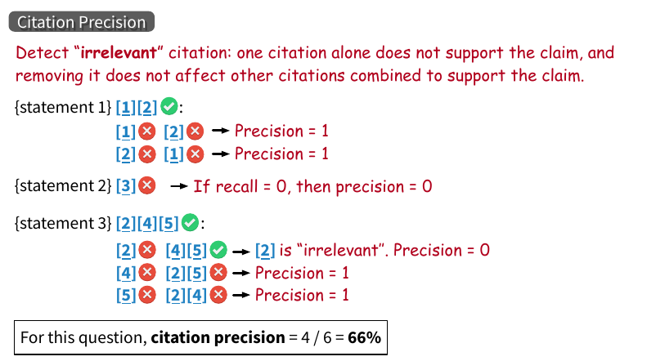
2.5 ALCE：引用中是否混入无关来源
检查每次引用是否有用，避免附上无法支持结论的来源
先确认整组引用支持陈述
整体不支持时，该句引用记 0。
整体支持后，再逐个检查来源。
每个引用满足其一
该来源单独就能支持陈述；
或移除它后，剩余材料不再
充分支持该陈述。
图中的有效引用
三条陈述分别有 2、0、2 次。
共 6 次引用，其中 4 次有效。
Citation precision = 4/6 ≈ 66.7%
无需强求最少引用；同一来源用于不同陈述时，需分别判断其支持作用。
来源：ALCE · EMNLP 2023 · §3.3 / Fig. 3
27
Notes:
Citation precision 检查引用中是否混入无关来源。首先确认某条陈述的引用集合整体能够支持该陈述，否则该句引用均记 0；整体支持时，再逐个检查来源。如果该来源本身就能支持结论，或者移除该来源后其余材料不能继续充分支持结论，则这次引用计为有效。
图中第一条陈述需要 [1][2] 共同支持，两次有效。第二条没有得到 [3] 支持，该次无效。第三条由 [2][4][5] 支持，但 [2] 单独不支持，移除它后 [4][5] 仍可支持，因此该次 [2] 无效，[4] 和 [5] 有效。共 6 次引用中 4 次有效，precision=4/6≈66.7%。同一来源 [2] 用于不同陈述时分别判断。
该自动指标不要求最小引用集：一份资料能独立完整支持结论，即使与另一份重复，也不直接判为无关。但对于仅部分支持且其内容被其他来源覆盖的情况，自动规则可能误判，因此仍需人工抽查。回答是否正确、引用是否支持、是否混入无关来源是不同判断。下一页把这些要求放入版本冲突与证据缺失的情境。
建议讲授：2 分钟
[Sources]
ALCE · EMNLP 2023 · §3.3 / Fig. 3
https://aclanthology.org/2023.emnlp-main.398/
[/Sources]

Slide 28
2.5 版本冲突与证据不足
版本决定证据是否适用，证据不足时应限定回答
示例：两份迁移说明适用于不同版本
[1] v1：配置项 cache_mode 可用。
[2] v2：该配置项已移除，改用新的缓存策略。
确认范围
明确项目与版本，优先过滤不适用材料。
若用户未说明版本，可先给出条件化结论，再澄清。
限定结论
分别回答 v1 与 v2 的适用情况，并附对应来源。
资料中的条件不能在回答时省略。
指出缺口
若缺少 v2 说明，就不能用 v1 材料推断 v2。
说明缺少哪些依据，再决定补查或询问用户。
来源：Amazon Bedrock · Retrieval and citations；ALCE · EMNLP 2023 · §3.3 / Fig. 3；LangChain Docs · Retrieval
28
Notes:
页面的 cache_mode 与版本变化是教学假设，不对应真实项目。两份资料表面矛盾，可能只是适用版本不同。因此先确认项目、版本和问题范围，并尽早过滤不适用的候选。
若用户未说明版本，可分别说明 v1 与 v2 的条件化结论，再询问其使用版本。若已知用户问 v2，就不能把 v1 的可用说明当成当前依据。回答应保留条件，并在对应陈述后分别引用相关材料。
若库里只有 v1 资料而缺少 v2 说明，应明确缺少当前版本依据，决定补查或询问用户。不能自行推断兼容，也不能编造替代配置的名称和用法。
到这里，第二部分完成从召回、筛选、上下文组织到引用核查的固定流程。下一部分处理控制问题：证据不足时是否继续检索、补查什么、什么时候停止。
建议讲授：2 分钟
[Sources]
Amazon Bedrock · Retrieval and citations
https://docs.aws.amazon.com/bedrock/latest/userguide/kb-test-retrieve-generate.html
ALCE · EMNLP 2023 · §3.3 / Fig. 3
https://aclanthology.org/2023.emnlp-main.398/
LangChain Docs · Retrieval
https://docs.langchain.com/oss/python/deepagents/retrieval
[/Sources]

Slide 29
3.1 检索流程的控制权
底层检索服务相同，调用时机可以由不同机制决定
固定的两步流程
Agent 选择检索
先检索，再生成。
查询入口与最大调用次数明确，
适合资料范围清楚的问答。
模型决定是否查、查什么、是否补查。
可以根据已有结果调整查询，
同时增加路径变化与时延。
变化发生在上层控制流程，前面讲的检索能力依然可以复用，由检索工具返回正文、来源、适用范围与检索状态。
来源：LangChain Docs · Retrieval
29
Notes:
第三部分开始。复用第二部分的搜索和证据接口，只改变检索调用与验证的控制方式。这里沿用第三周 Agent Loop 的工具调用基础，不重讲工具 Schema。固定 RAG 的执行路径由程序预先规定，Agentic RAG 的检索决策则由模型根据任务与已知证据控制。两种上层都能调用同一个搜索服务。返回结构要方便后续核对，空结果和读取失败也应可区分，不能都伪装为“资料不存在”。
建议讲授：2 分钟
[Sources]
LangChain Docs · Retrieval
https://docs.langchain.com/oss/python/deepagents/retrieval
[/Sources]

Slide 30
3.1 文档查询 Agent
Agent 通过工具访问外部知识
文档目录提供入口，读取工具取得具体证据
准备入口
加载 llms.txt，获得可访问的文档目录和页面链接。
选择页面
根据问题寻找相关章节，调用 fetch_documentation 读取正文。
利用结果
把页面内容带回上下文，再决定回答或继续查证。
外部知识访问可以建立在文档目录和页面读取工具上，也可以建立在向量知识库上。
检索入口由资料的组织方式决定。检索工具既可以查知识库片段，也可以直接读取已知页面。
来源：LangChain Docs · Retrieval
30
Notes:
上一页建立控制分工，这页给出工具访问文档的具体开源实现。LangChain 官方扩展示例面向 LangGraph 文档：预加载 llms.txt，把文档目录放入系统可见内容，模型通过 fetch_documentation 获取网页并转成 Markdown。这里解释工具职责，不要求学生复制某一历史版本 API。它说明向量库不是知识访问的唯一入口。进一步的证据验证和停止条件需要应用设计，不能因为接上读取工具就假定已经全部解决。
建议讲授：1 分钟
[Sources]
LangChain Docs · Retrieval
https://docs.langchain.com/oss/python/deepagents/retrieval
[/Sources]

Slide 31
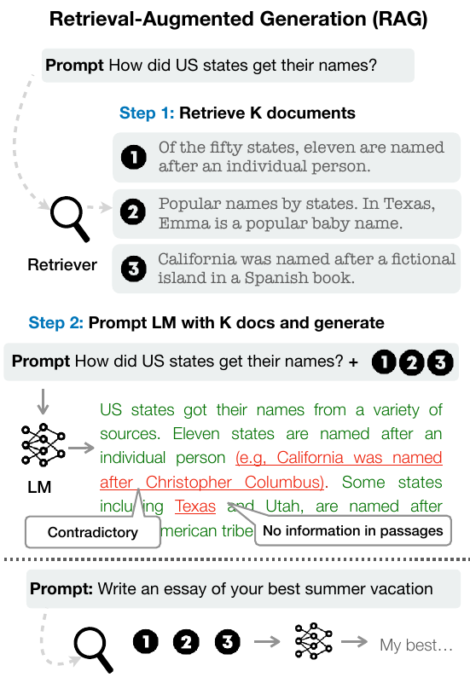
3.2 Self-RAG：检索与生成的控制缺口
需要外部知识时检索，生成之后还要判断证据支持
机械检索的问题
任何问题都取固定数量的材料，可能引入不必要的信息。
证据使用的问题
材料相关，仍可能生成不被材料支持的具体结论。
Self-RAG 的切入点
把“是否需要检索”和“生成内容是否得到支持”都纳入模型的生成过程。
来源：Self-RAG · ICLR 2024 · Fig. 1；Self-RAG · 作者实现
31
Notes:
工具接通之后，下一步讨论检索决策与证据评价如何形成机制。以下保留 Self-RAG 的研究场景，关注它增加的训练信号和推理流程。左图是 Self-RAG 作者给出的固定检索对照例，上部问美国州名来源，回答出现与资料矛盾或资料中没有的信息；下部假期作文无需事实检索却仍机械取回材料。方法要同时解决检索时机与生成服从证据的问题。Self-RAG 原方法涉及训练模型输出专门反思标记，与上周不更新模型权重的 Reflexion 经验复用不同，也不是仅提示“请反思”就完成复现。
建议讲授：2 分钟
[Sources]
Self-RAG · ICLR 2024 · Fig. 1
https://arxiv.org/abs/2310.11511
Self-RAG · 作者实现
https://github.com/AkariAsai/self-rag
[/Sources]

Slide 32
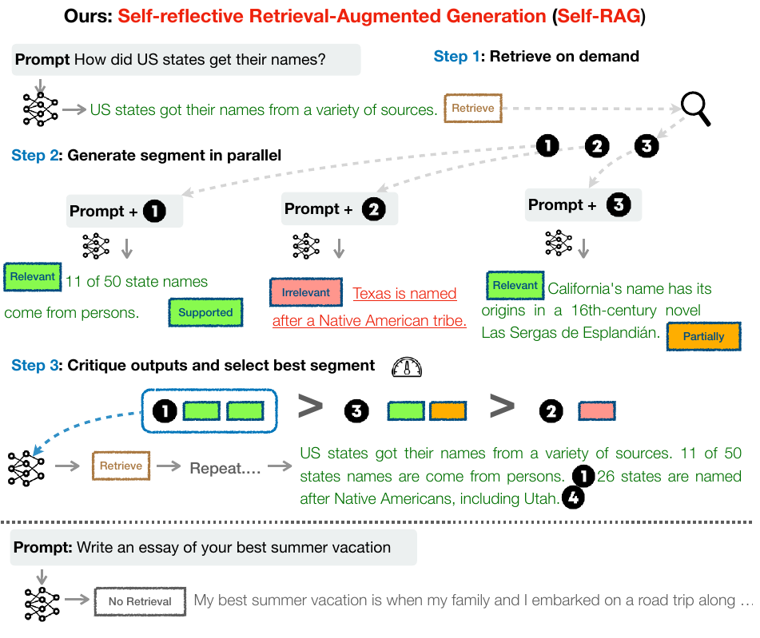
3.2 Self-RAG：按段生成与评价信号
检索决策、相关性和支持性共同影响候选选择
是否检索
模型先判断是否需要外部证据。
候选段落是否可用
结合候选文档生成回答片段，
检查相关性与支持程度。
如何继续生成
按评价信号选择候选片段，
再继续、补查或结束。
来源：Self-RAG · ICLR 2024 · Fig. 1；Self-RAG · 作者实现
32
Notes:
原图 Step 1 表示按需检索，Step 2 对多个候选证据并行生成回答段落，Step 3 根据反思信号评价与选择。相关性针对材料与问题，支持性针对生成片段与证据，效用关注回答整体有用程度。方法通过训练形成相应标记预测，并可在推理中控制信号权重。复杂度包括训练数据构造、模型训练、检索与候选生成，且评价器本身仍会犯错。
建议讲授：3 分钟
[Sources]
Self-RAG · ICLR 2024 · Fig. 1
https://arxiv.org/abs/2310.11511
Self-RAG · 作者实现
https://github.com/AkariAsai/self-rag
[/Sources]

Slide 33
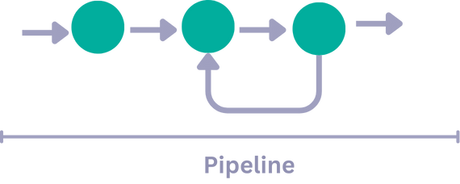
3.3 带验证的检索循环
补查需要明确目标，也需要明确退出条件
什么情况值得补查
检索材料 → 检查证据是否充分 → 针对缺口调整查询 → 再次检索
问题含糊；版本范围不清；
已有资料只支持答案的一部分。
停止条件与预算
必要证据已覆盖；没有新证据；
或者调用、时间预算已到。
验证失败应改变查询或材料选择；原样重复可能只增加成本。
来源：LangChain Docs · Retrieval；Haystack · Pipelines
33
Notes:
前两页是训练得到控制信号的研究方法。本页回到一般应用架构，讨论程序也需要设置的退出条件与调用预算。LangChain 文档将查询增强、检索验证和答案验证放入可迭代流程。左图借用 Haystack 官方循环示意，只说明 Pipeline 可包含反馈边，不对应某个已运行的 RAG 实例。应用可以记录每轮新增证据和未解决项，避免反复得到同一批结果。文档称 Hybrid RAG 的流程级设计，与前面的关键词+向量 hybrid search 属于不同层面，本课称带验证的检索流程。
本部分结束时，上层 Agent 控制与底层检索服务都已具备。下一部分把这些组件放回可维护系统。
建议讲授：2 分钟
[Sources]
LangChain Docs · Retrieval
https://docs.langchain.com/oss/python/deepagents/retrieval
Haystack · Pipelines
https://docs.haystack.deepset.ai/docs/pipelines
[/Sources]

Slide 34
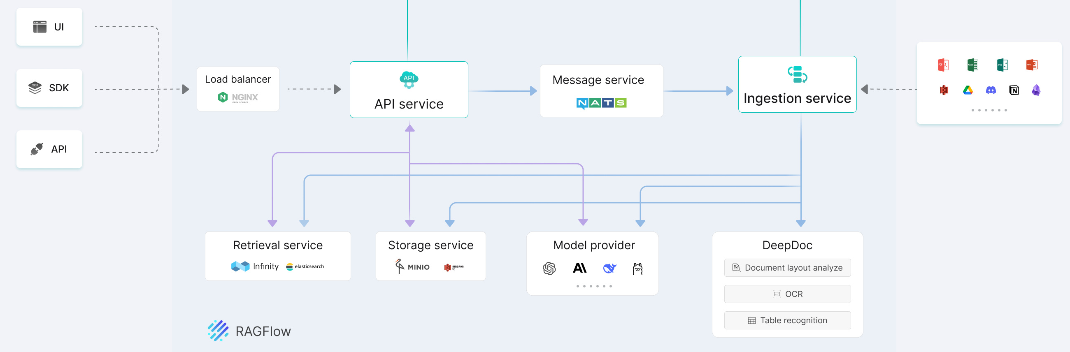
4.1 RAGFlow：知识系统的服务分工
导入链路处理知识，查询链路调用检索、存储与模型
导入：Ingestion / DeepDoc / 索引与存储
查询：API / 检索 / 模型调用
来源：RAGFlow · 官方项目
34
Notes:
第四部分开始。前三部分分别讲数据准备、在线证据使用和 Agent 控制，这里用完整开源系统观察组件如何协作。RAGFlow 是涵盖文档处理、检索和 Agent 能力的开源系统。原图区分导入、查询和元数据访问的路径：原始文件进入导入链路，查询通过 API 访问检索、存储和模型服务。图展示服务职责，不意味着每个方块必须各自单独部署。此处使用 2026 年 10 月官方 README 的 Go 服务架构材料，不套用旧教程中的 Python 服务划分。
建议讲授：3 分钟
[Sources]
RAGFlow · 官方项目
https://github.com/infiniflow/ragflow
[/Sources]

Slide 35
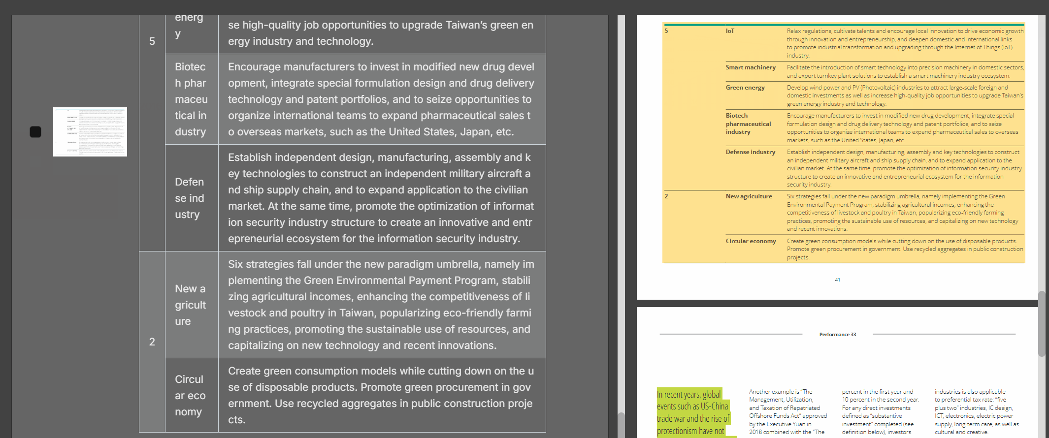
4.1 RAGFlow：检查片段与原文的对应
错误发生时，能否看见系统实际索引了什么
左侧检查提取后的片段
右侧对照原文与定位高亮
来源：RAGFlow · 官方项目
35
Notes:
系统架构明确以后，下一步需要观察中间数据：从索引片段回查原文。这里是官方 Chunking demonstration 的截图局部，不是本地部署或课堂测试结果。借这张界面图观察表格结构是否保持、阅读顺序是否正确、片段能否对应原文位置。错误定位应当先检查模型收到什么，再考虑换模型。知识库界面中的来源定位与最终回答的引用支持性是相关但不同的检查。
建议讲授：2 分钟
[Sources]
RAGFlow · 官方项目
https://github.com/infiniflow/ragflow
[/Sources]

Slide 36
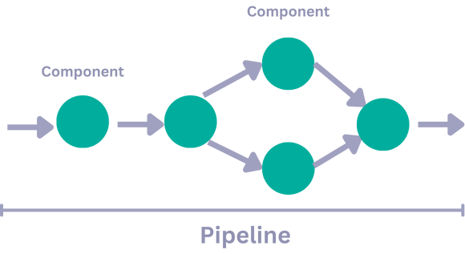
4.2 Haystack：用组件组织数据流
把处理职责与组件连接分开，便于替换和检查
组件承担处理职责
解析、检索、重排、
Prompt 构建和生成器。
连接规定数据如何流动
下游只接收明确连接的输出，
可以定位中间结果。
替换有边界
把每个处理步骤的职责、输入和输出定义清楚，再通过连接组成流程。
更换一个组件时，
仍需保持输入输出语义一致。
来源：Haystack · Pipelines
36
Notes:
上一页用界面看中间结果，这页从代码组织角度说明如何让组件输入输出具有清楚的边界。Haystack 将 Pipeline 组织为组件组成的有向多重图，支持分支、循环与不同连接方式。官方图强调组件可以组合，不是现成的 RAG 产品部署图。本课把解析器、检索器、重排器、Prompt 构建器与生成器作为职责例子；任何组件输出变化都可能影响下游，接口类型兼容还不代表语义完全兼容。源码阅读可从组件输入输出和 Pipeline 连接开始。
建议讲授：2 分钟
[Sources]
Haystack · Pipelines
https://docs.haystack.deepset.ai/docs/pipelines
[/Sources]

Slide 37
4.2 文档更新与索引一致性
知识更新需要同步正文、表示、索引与引用位置
原文发生变化
需要重新处理受影响的文档，并删除、替换或标记失效的旧片段。
只追加新内容，可能导致旧版和新版的冲突证据同时被检索出来。
表示发生变化
修改切分规则、Embedding 模型或摘要策略，会影响索引内容；
查询侧应使用匹配的配置。
切换与回查
记录文档版本和构建版本；检查新索引后再启用，
保留定位问题及回退所需的信息。
来源：RAGFlow · 官方项目；Azure AI Search · Chunking；FAISS · 官方项目
37
Notes:
组件之间的关系清楚以后，还要考虑数据变化时如何同步它们。本页是结合前述机制的工程归纳，不是某一论文的统一方案。文档更新时只追加新片段而不处理旧片段，会让互相冲突的证据长期共存。Embedding 更换后，即使向量维度相同，也不能假设新旧语义空间兼容。Contextual Retrieval 和 RAPTOR 还存在背景或摘要的派生更新。小项目可以采用整库重建与版本记录，不必为了课程作业引入复杂增量系统。
建议讲授：2 分钟
[Sources]
RAGFlow · 官方项目
https://github.com/infiniflow/ragflow
Azure AI Search · Chunking
https://learn.microsoft.com/en-us/azure/search/vector-search-how-to-chunk-documents
FAISS · 官方项目
https://github.com/facebookresearch/faiss
[/Sources]

Slide 38
4.3 按阶段定位一次失败
先找出证据在哪一步丢失，再决定修改哪个模块
观察到的情况 | 优先检查 | 可能的调整
库里没有正确证据 | 来源与解析结果 | 补充资料、修复解析
库里有，候选里没有 | 切分、过滤、召回 | 改粒度、查询或召回策略
候选有，上下文没有 | 融合、重排、预算 | 检查排序与上下文选择
上下文有，回答误用 | 条件理解、生成、引用 | 限定结论、核查支持性
保留每一阶段的输入和输出，才能把错误归因到具体位置。
来源：LangChain Docs · Retrieval；ALCE · EMNLP 2023 · §3.3 / Fig. 3；RAGAS · EACL 2024 Demo · §3
38
Notes:
更新与维护都需要知道错误发生在哪里，本页沿前面已经讲过的各阶段检查证据。这四行是课程用的诊断框架，不声称是某篇论文提出的标准分类。可以固定一个失败问题，沿原文、解析片段、候选列表、最终上下文、输出与引用倒查。不要在没有确认召回问题之前就不断修改 Prompt，也不要把生成错误归咎于向量数据库。除了质量，还需要记录端到端时延和调用次数，观察修复是否付出了过高代价。
建议讲授：2 分钟
[Sources]
LangChain Docs · Retrieval
https://docs.langchain.com/oss/python/deepagents/retrieval
ALCE · EMNLP 2023 · §3.3 / Fig. 3
https://aclanthology.org/2023.emnlp-main.398/
RAGAS · EACL 2024 Demo · §3
https://aclanthology.org/2024.eacl-demo.16/
[/Sources]

Slide 39
4.3 RAGAS：把评价拆成不同问题
检索相关、回答忠实和回答有用，需要分别检查
Context relevance
给模型的上下文与问题是否相关，冗余有多少？
Faithfulness
回答中的陈述能否由给定上下文支持？
Answer relevance
回答是否切中用户的问题，而不是只复述材料？
再配合引用检查、人工样例，以及端到端时延和调用成本。
来源：RAGAS · EACL 2024 Demo · §3；ALCE · EMNLP 2023 · §3.3 / Fig. 3
39
Notes:
失败定位帮助解释单个问题，评价维度则帮助比较一批问题和不同实现。这里沿用 RAGAS 原论文的三个维度，名称和实现不必与未来软件版本完全一致。Faithfulness 关注回答受上下文支持，并不直接证明资料本身真实；answer relevance 关注回答与问题；context relevance 关注送入材料是否有用。模型辅助评分也需人工抽样校准。检索 Recall@k 需要知道哪些证据应当命中，它与最终问答准确率不同。完整 benchmark 设计留到后续课程。
建议讲授：2 分钟
[Sources]
RAGAS · EACL 2024 Demo · §3
https://aclanthology.org/2024.eacl-demo.16/
ALCE · EMNLP 2023 · §3.3 / Fig. 3
https://aclanthology.org/2023.emnlp-main.398/
[/Sources]

Slide 40
课程小结
知识处理与证据使用共同决定 RAG 的实际表现
知识是否进入系统
解析保留结构；切分保留条件；索引关联来源与版本。
证据是否被选出来
混合召回减少遗漏；重排提高候选精度；
跨粒度组织支持更复杂的问题。
答案是否得到支持
上下文保留必要信息；引用对应具体陈述；
按需补查并记录每个阶段的结果。
40
Notes:
回到课程导入的知识问答需求：获取适用资料、找到完整证据、按证据回答并保留来源。第一部分准备材料，第二部分选择并组织证据，第三部分决定何时检索和验证，第四部分支持维护与评估。各种研究方法分别改变不同组件，应用应围绕实际失败和成本选择。下节本地模型部署可以替换模型服务，知识处理链路仍可复用。
建议讲授：2 分钟
[Sources]
[/Sources]

Slide 41
相关资料：机制与论文
理解问题背景和架构图，再选择需要深入的方法
RAG / DPR
NeurIPS / EMNLP 2020：检索器、文档表示与生成接口。
RAPTOR / Self-RAG
ICLR 2024：多层知识组织；检索与生成控制信号。
Lost in the Middle
TACL 2024，Figure 1：上下文位置实验。
ALCE / RAGAS
EMNLP 2023 / EACL 2024 Demo：引用与 RAG 评价维度。
来源：RAG；DPR；RAPTOR；Self-RAG；Lost in the Middle；ALCE；RAGAS
41
Notes:
阅读路线：RAG Figure 1 与 DPR §3；RAPTOR Figures 1–2、§3；Self-RAG Figure 1、§3；Lost in the Middle Figure 1 及任务设置；ALCE §3.3；RAGAS §3。优先回答方法增加了哪个模块、要解决哪个问题、付出了什么代价。
建议讲授：0 分钟，备用讲解
[Sources]
RAG · NeurIPS 2020 · Fig. 1
https://arxiv.org/abs/2005.11401
DPR · EMNLP 2020 · §3
https://aclanthology.org/2020.emnlp-main.550/
RAPTOR · ICLR 2024
https://arxiv.org/abs/2401.18059
Self-RAG · ICLR 2024 · Fig. 1
https://arxiv.org/abs/2310.11511
Lost in the Middle · TACL 2024 · Fig. 1
https://aclanthology.org/2024.tacl-1.9/
ALCE · EMNLP 2023 · §3.3 / Fig. 3
https://aclanthology.org/2023.emnlp-main.398/
RAGAS · EACL 2024 Demo · §3
https://aclanthology.org/2024.eacl-demo.16/
[/Sources]

Slide 42
相关资料：相关实践与开源项目
更复杂的开源项目实践
检索改进
Anthropic Contextual Retrieval；Sentence Transformers 重排教程。
知识访问与引用
LangChain Retrieval；LlamaIndex CitationQueryEngine。
系统与组件
RAGFlow 架构和片段观察；Haystack Pipeline；Docling 文档处理。
端到端实践
Hugging Face Advanced RAG Cookbook。
来源：Contextual Retrieval；Retrieve & Re-Rank；LangChain Docs；CitationQueryEngine；RAGFlow；Haystack；Docling；Azure Samples；HF Cookbook
42
Notes:
阅读官方材料时先看输入输出和中间表示，不必从安装参数开始。RAGFlow 适合观察完整知识系统的职责，Haystack 适合读组件和连接，Docling 适合理解文档结构，FAISS 适合进一步理解向量相似搜索。本文引用的在线资料对应备课快照；实际实现时按项目采用的版本查 API。更多材料见配套资源索引。
补充：Azure Samples 员工知识问答是课程导入的情境来源，中文条款为课程教学设定。DoclingDocument 用于进一步理解结构与来源位置。
建议讲授：0 分钟，备用讲解
[Sources]
Anthropic · Contextual Retrieval
https://www.anthropic.com/engineering/contextual-retrieval
Sentence Transformers · Retrieve & Re-Rank
https://sbert.net/examples/sentence_transformer/applications/retrieve_rerank/README.html
LangChain Docs · Retrieval
https://docs.langchain.com/oss/python/deepagents/retrieval
LlamaIndex · CitationQueryEngine
https://developers.llamaindex.ai/python/examples/query_engine/citation_query_engine/
RAGFlow · 官方项目
https://github.com/infiniflow/ragflow
Haystack · Pipelines
https://docs.haystack.deepset.ai/docs/pipelines
Docling · 官方项目
https://github.com/docling-project/docling
Azure Samples · 员工知识问答示例
https://github.com/Azure-Samples/azure-search-openai-demo/blob/main/docs/http_protocol.md
Hugging Face · Advanced RAG Cookbook
https://huggingface.co/learn/cookbook/en/advanced_rag
[/Sources]

Slide 43
课后作业：完成 Agent v1
在现有项目中接入 Memory、Tool 与小型知识库
Memory
能够保存并复用有用的交互信息。
至少 2 种 Tool
让 Agent 实际调用工具，完成任务。
小型知识库
建立可检索的资料集合，并在回答中给出可核对的来源。
围绕同一个应用场景集成以上能力。
43
Notes:
只传达总课表已经确定的作业能力目标。不要在此处新增必做研究方法、固定知识库规模、测试数量、分组或截止日期。鼓励沿用 Agent v0 或既有项目，课堂研究方法用于理解设计选择，具体实现范围与验收细节留待课程后续通知。
建议讲授：1 分钟
[Sources]
[/Sources]

